Slide 1
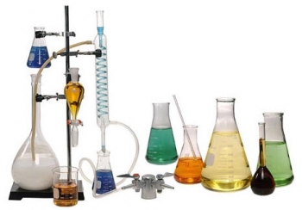
Солі, їх поширення в природі. Середні та кислі солі. Поняття про жорсткість води та способи її усунення.

Slide 2

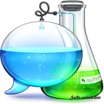
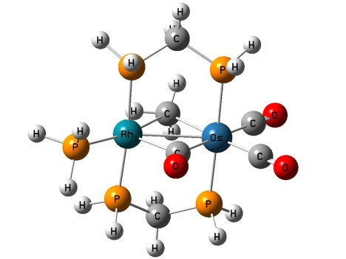
МЕТА: ознайомити здобувачів освіти зі складом солей, їх назвами; вивчити алгоритм складання назв солей; з’ясувати, яке значення мають солі в житті людини; вивчити фізичні властивості солей; поширення в природі та практичне застосування.
ПЛАН
Поняття «солі», їх приклади
Алгоритм складання формули солі
Склад та назви солей
Види солей
Фізичні властивості солей
Поширення і застосування солей в природі та житті людини
Жорсткість води

Slide 3
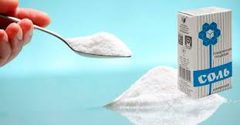
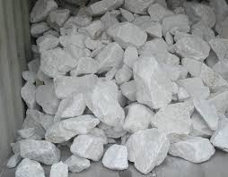
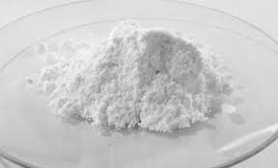
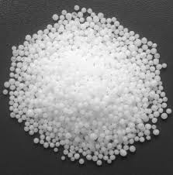
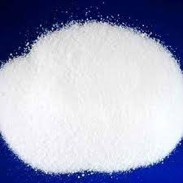
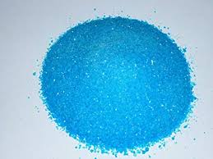




Солі – це складні речовини, до складу яких входять атоми металу й кислотні залишки.
NaCl ${ CaCO}_{3}$ ${ Na}_{2}{CO}_{3}$
$${KNO}_{3}$$
${NH}_{4 }Cl$
$${CuSO}_{4}$$

Slide 4
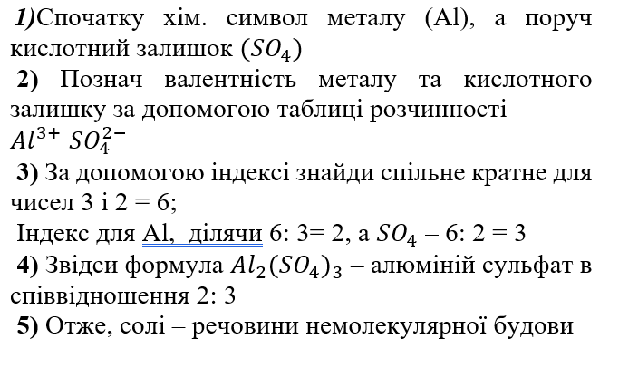
Алгоритм складання формули солі

Slide 5
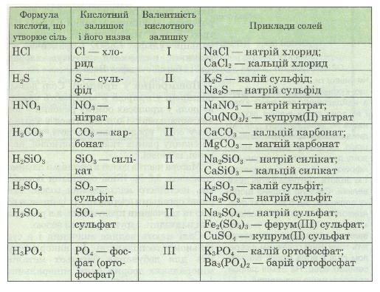
Склад та назви солей

Slide 6
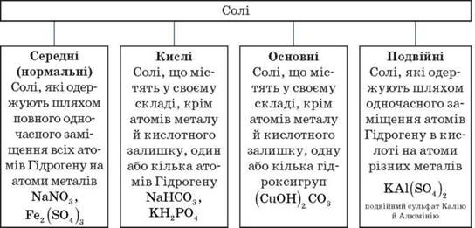
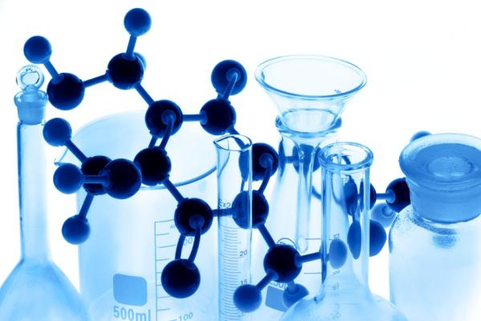
Види солей

Slide 7
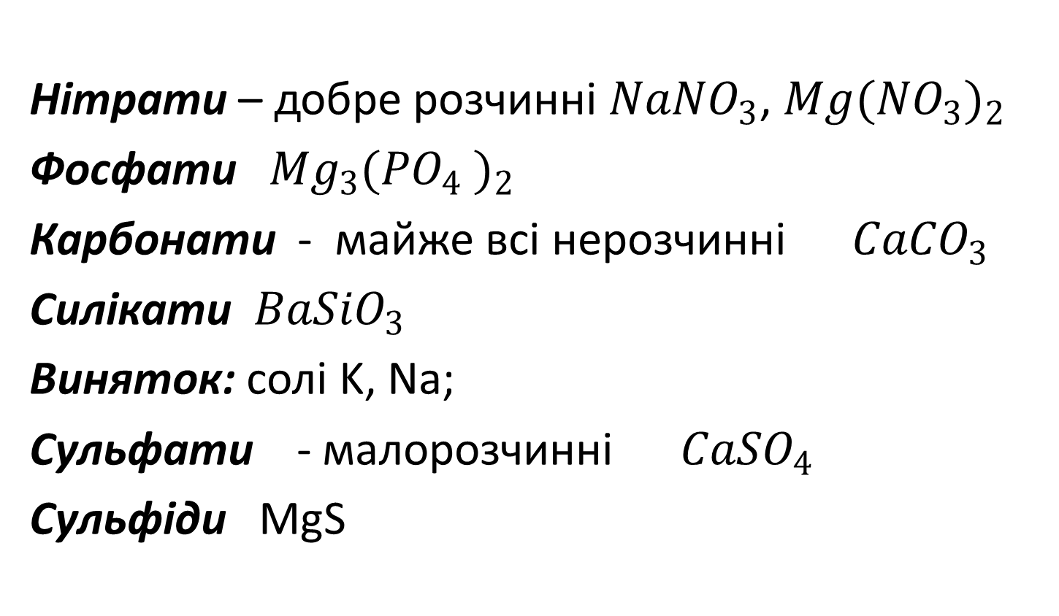
Фізичні властивості солей
Нітрати – добре розчинні ${NaNO}_{3}$, ${Mg(NO}_{3})_{2}$
Фосфати${Mg}_{3}{(PO}_{4}$ $)_{2}$
Карбонати - майже всі нерозчинні ${CaCO}_{3}$
Силікати ${BaSiO}_{3}$
Виняток: солі K, Na;
Cульфати - малорозчинні ${CaSO}_{4}$
Сульфіди MgS

Slide 8
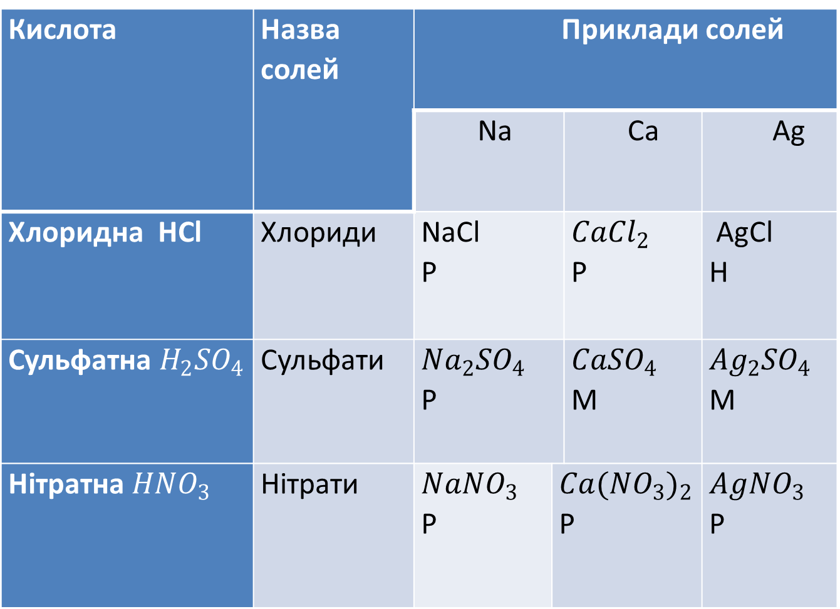
Кислота | Назва солей | Приклади солей
 |  | Na |  | Ca | Ag
Хлоридна HCl | Хлориди | NaCl Р |  | ${CaCl}_{2}$ Р | AgCl Н
Сульфатна $H_{2}{SO}_{4}$ | Сульфати | ${Na}_{2}{SO}_{4}$ Р |  | ${CaSO}_{4}$ М | ${Ag}_{2}{SO}_{4}$ М
Нітратна ${HNO}_{3}$ | Нітрати | ${NaNO}_{3}$ Р | ${Ca(NO}_{3})_{2}$ Р |  | ${AgNO}_{3 }$ Р

Slide 9
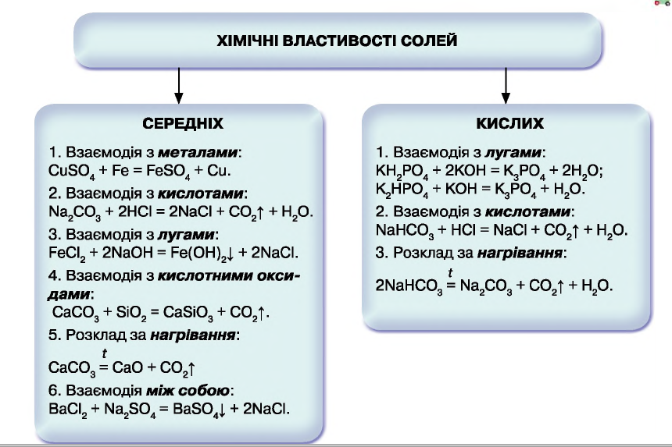

Slide 10
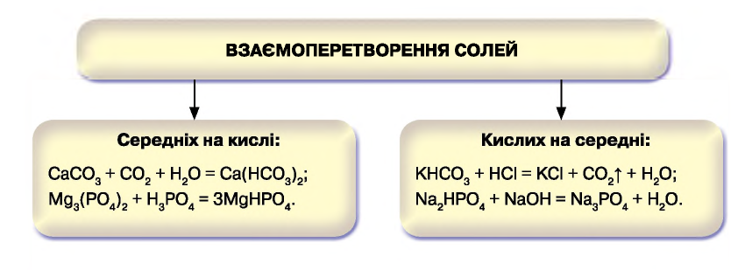

Slide 11
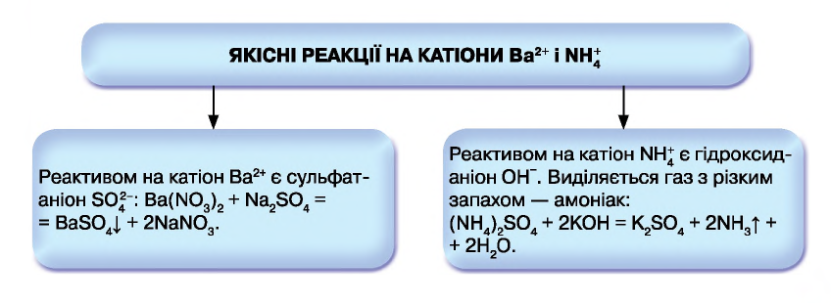

Slide 12
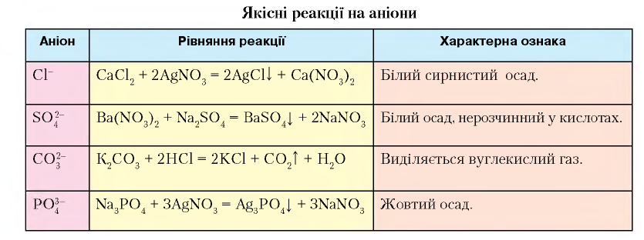

Slide 13
Поширення у пироді
• Хлориди входять до складу мінералів сильвініту NaCI • КСІ та галіту.
• Карбонати в природі трапляються як мінерали мармур, вапняк, крейда,
доломіті зрощені кристали кальцій та магній карбонатів). Цинк і ферум кар­
бонати е складниками гельмею й сидериту відповідно.
• Силікати в природі трапляються у формі слюди, горючих сланців, глини.
Слюда — це група мінералів шаруватої будови, з яких найпоширеніші —
мусковіт, біотит, флогопіт, лепідоліт.
• Сульфати в природних умовах трапляються як різні кристалогідрати: гіпс
CaS0₄ . 2Н₂0, мідний купорос CuS0₄ . 5Н₂0, глауберова сіль Na₂S0₄ . 10Н₂О,
гірка сіль MgS0₄ .7Н20, залізний купорос FeS0₄ . 7Н₂0.
• Нітрати — солі нітратної кислоти, у природі трапляються рідко. Відомі
натрій, калій, амоній та кальцій нітрати, технічні назви яких — селітри.
• Ортофосфати в природі трапляються в складі фосфоритів та апатитів.

Slide 14
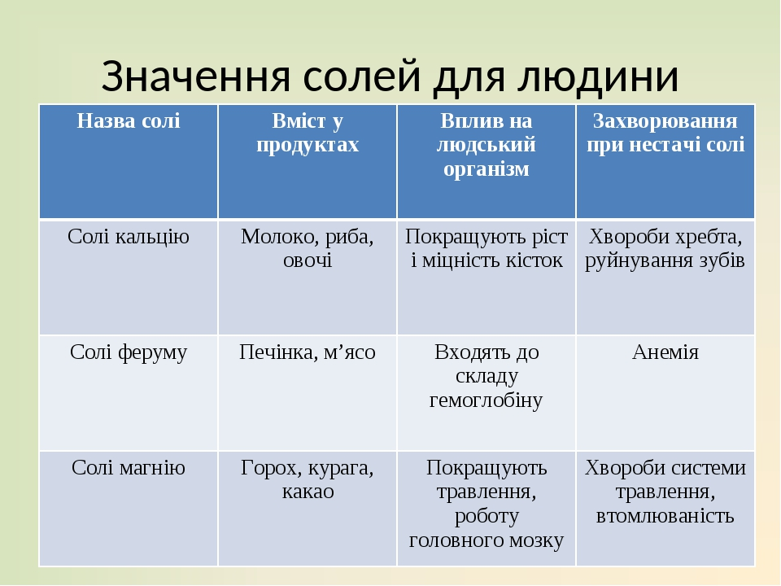

Slide 15
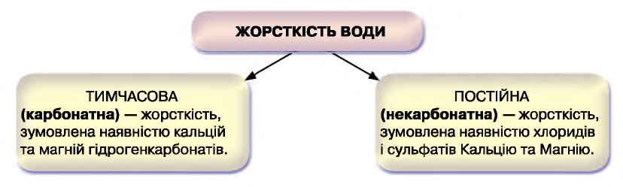
Жорсткість води (твердість води) — сукупність властивостей, зумовлених вмістом у воді катіонів кальцію та магнію. Якщо вода містить значні кількості вапнякових солей, то таку воду називають твердою, а коли цих солей зовсім немає, або вони містяться в незначних кількостях, то — м'якою.

Slide 16
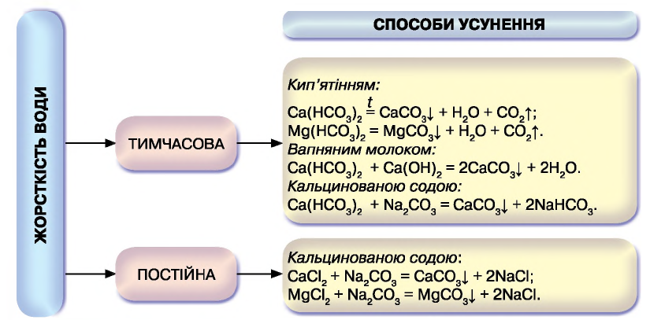

Slide 17
Вплив жорсткості води на здоров’я людини
Висока концент­рація йонів Кальцію та Магнію у воді впливає насамперед на шкіру та волосся.Мило не завжди повністю очищає воду, тому на шкірі залишаються рештки карбонатів. Вони забивають пори, погіршуючи дихання шкіри. Як наслідок, виникають подразнення, висипи, прищі, лупа.
Від жорсткої води псується волосся: воно стає ламким, випадає, з’являєтьсялупа. Тому після миття волосся важливо сполоскувати його кип’яченою водою.
Потрапляючи в надмірній кількості в організм людини, сполуки Кальцію та Магнію призводять до появи каміння в нирках і сечівниках, порушують роботу серцево-судинної системи.
Використання жорсткої води спричиняє економічні затрати. На нагрівальних приладах осідає накип, що знижує електропровідність, а отже, зумовлює додаткове витрачання електроенергії.

Slide 18
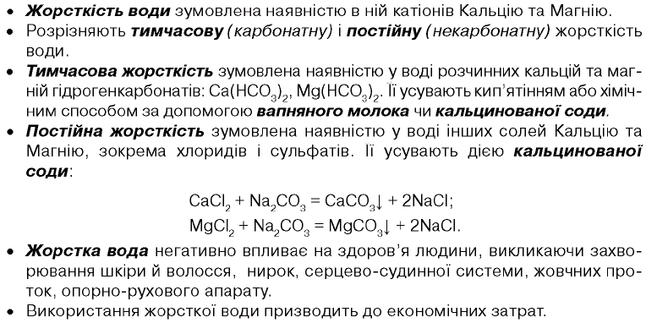
Висновки:

Slide 19
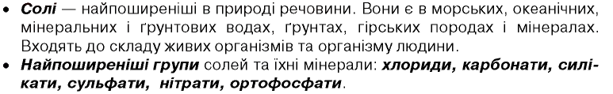
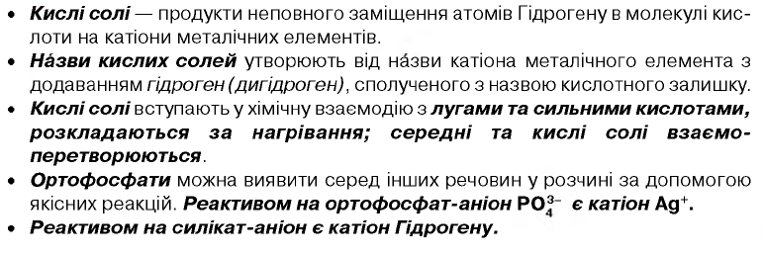
Висновки:

Slide 20
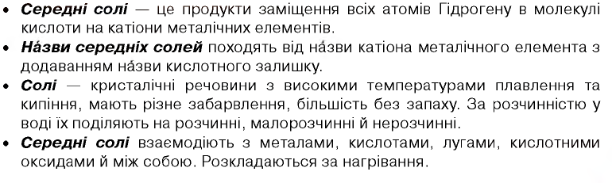
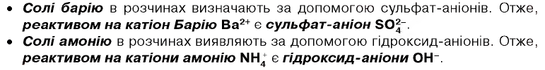
Висновки:

Slide 21
До вашої уваги YouTube Канал: Chemistry Teacher.
https://www.youtube.com/channel/UCSDScyFzwA4x_bQFJnQtOtQ?view_as=subscriber

